Slide 1


Báo cáo cuối kì
quy trình quản lý tài sản cố định
Trên hệ thống Odoo ERP
CÔNG TY TNHH ISC INTERNATIONAL
Báo cáo cuối kì
quy trình quản lý tài sản cố định
Trên hệ thống Odoo ERP
CÔNG TY TNHH ISC INTERNATIONAL
TECHNOLOGY
GV: HỒ THỊ LINH
WORLD-CLASS PRESENTATION TEMPLATE
www.9slide.vn
Thành viên nhóm:
Nguyễn Công Hậu – 51800382
Nguyễn Khánh Minh - 51900132

Slide 2
Tổng quan
1
2
Mô tả quy trình quản lý TSCĐ trên Odoo ERP
Giới thiệu công ty
3
4
Sơ đồ mô hình hóa quy trình quản lý TSCĐ
Kịch bản
5
Demo

Slide 3

CHƯƠNG 1
Giới thiệu công ty

Slide 4
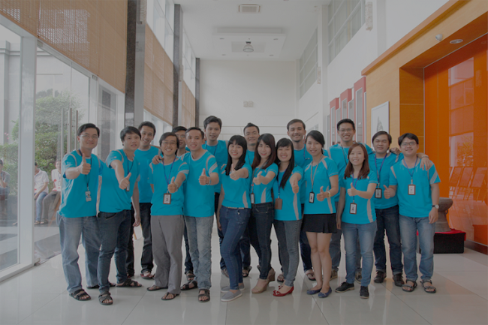
1. Tổng quan về công ty
Công ty trách nhiệm hữu hạn ISC International (ISC international company limited) gọi tắt là công ty TNHH QUỐC TẾ ISC được thành lập vào ngày 12/01/2016, địa chỉ tại Số 32 Đường 16, Phường Hiệp Bình Chánh, Quận Thủ Đức, TP Hồ Chí Minh. Là một công ty tư nhân hoạt động trên lĩnh vực lập trình máy tính, sản xuất, mua bán và gia công phần mềm, thiết bị theo yêu cầu của khách hàng.

Slide 5

2. Sản phẩm và dịch vụ
Các sản phẩm chính của công ty chủ yếu là nhận yêu cầu từ khách hàng về việc sửa chữa, cập nhật và tạo ra các phần mềm, trang thiết bị phục vụ theo nhu cầu của khách hàng như: phần mềm học tập, phần mềm mua bán hàng hóa, sữa chữa các trang thiết bị bị hư hỏng,..
Có 2 loại hình dịch vụ:
Tư vấn khách hàng trực tuyến thông qua hotline của công ty.
Phục vụ khách hàng trực tiếp tại công ty (dịch vụ chính).

Slide 6
CHƯƠNG 2
Mô tả quy trình quản lý TSCĐ trên Odoo ERP

Slide 7
* Sơ đồ quy trình.
Mua tài sản
Điều chỉnh
Điều chuyển
Khấu hao
Cấp phát
Thanh lý
Kiểm kê
Sửa chữa kiểm định

Slide 8
CHƯƠNG 3
Sơ đồ mô hình hóa quy trình quản lý TSCĐ

Slide 9
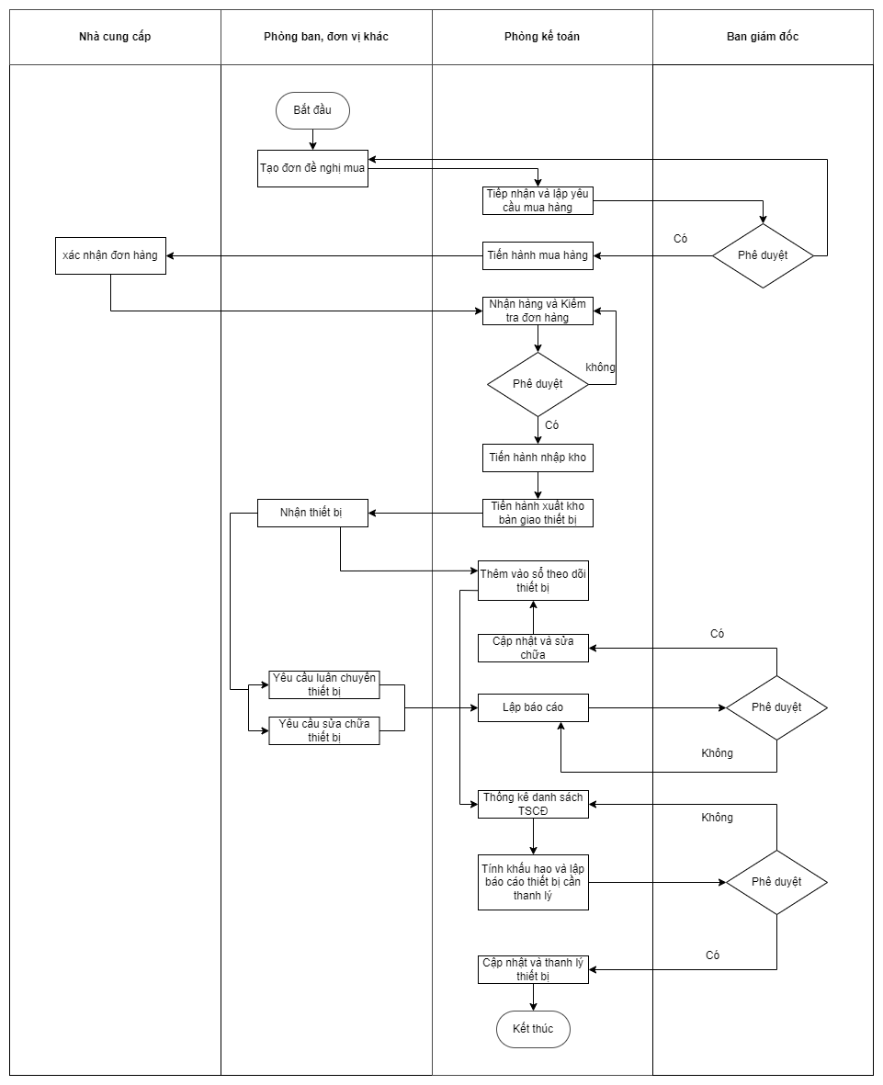
3.1
swimlane flowchart

Slide 10
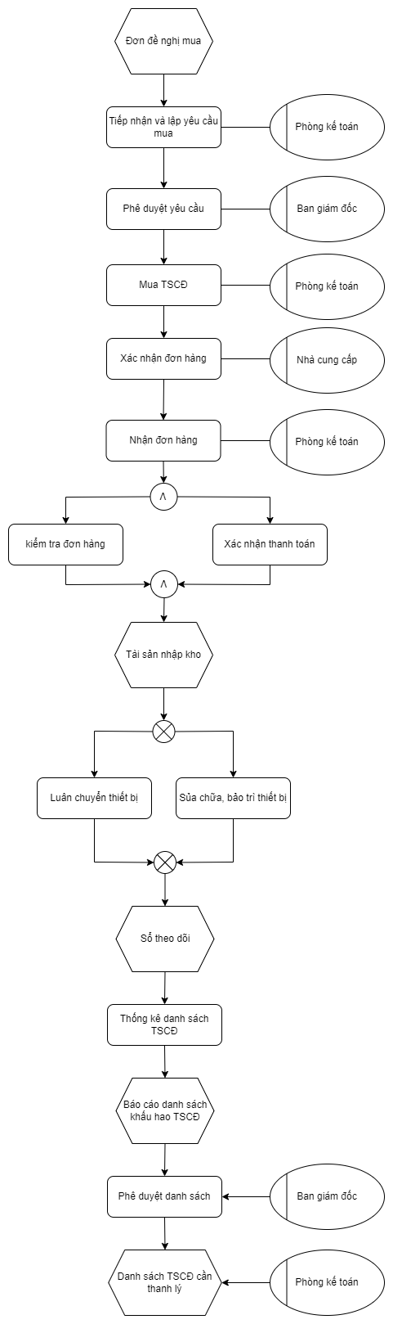
3.2
EPC
Flowchart

Slide 11
CHƯƠNG 4
Kịch bản

Slide 12
Quá trình điều chuyển
Yêu cầu mua hàng
Kịch bản
Khấu hao TSCĐ
Thu thập chào giá
Sữa chữa, kiểm định và bảo trì
Đơn mua hàng
Kiểm kê TSCĐ và lập báo cáo
Quản lý đơn mua
Thanh lý TSCĐ
Quy trình điều chỉnh

Slide 13
CHƯƠNG 5
Demo

Slide 14
Tài liệu tham khảo
https://www.scribd.com/document/527498464/Quy-Trinh-Tai-San-Co-Dinh?fbclid=IwAR1EWPr6I1r_2EC6tK9ZC0Mv1U95fkJGW1vBkfaowLeumL0Bmm7IXxiXpDU
https://winerp.vn/quy-trinh-quan-ly-tai-san-co-dinh?fbclid=IwAR32IcF70UmF7h3KxYwJiEAHjL7uBgQED0NjF8MeuDtKgGtQPY8ULAGU7lE
http://ketoanthienung.net/quy-dinh-ve-tai-san-co-dinh-va-nguyen-tac-quan-ly-tscd.htm
https://hcma1.hcma.vn/tintuc/Pages/ke-hoach-tai-chinh.aspx?CateID=350&ItemID=20758
http://dhcd.edu.vn/userfiles/Description/file/Dao%20tao/Qui%20che/QUY%20TR%C3%8CNH%20QU%E1%BA%A2N%20L%C3%9D%20T%C3%80I%20S%E1%BA%A2N%20TR%C6%AF%E1%BB%9CNG%20%C4%90HC%C4%90.pdf
https://phapluatdoanhnghiep.vn/quy-trinh-quan-ly-tai-san-doanh-nghiep/
https://speedmaint.com/6-buoc-quy-trinh-quan-ly-tai-san-co-dinh/

Slide 15
Thank you for your attention
Thank you for your attention

